Slide 1
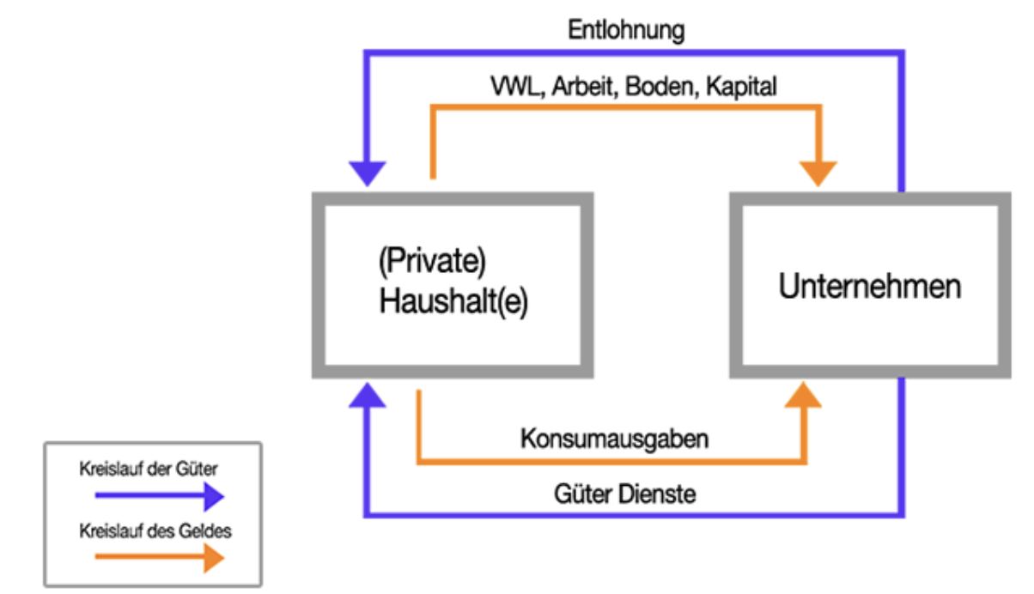
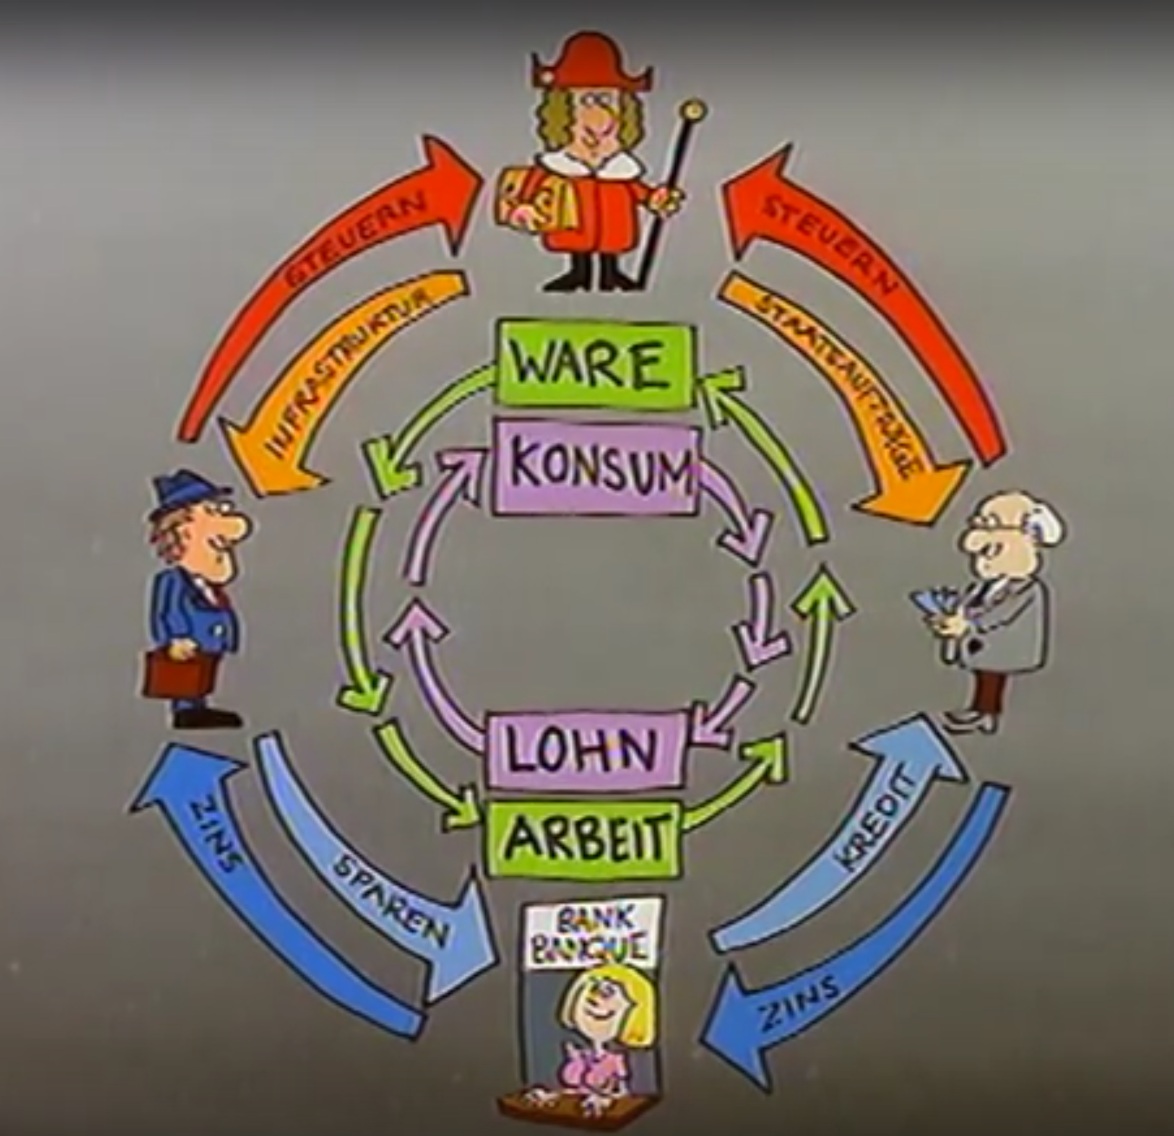
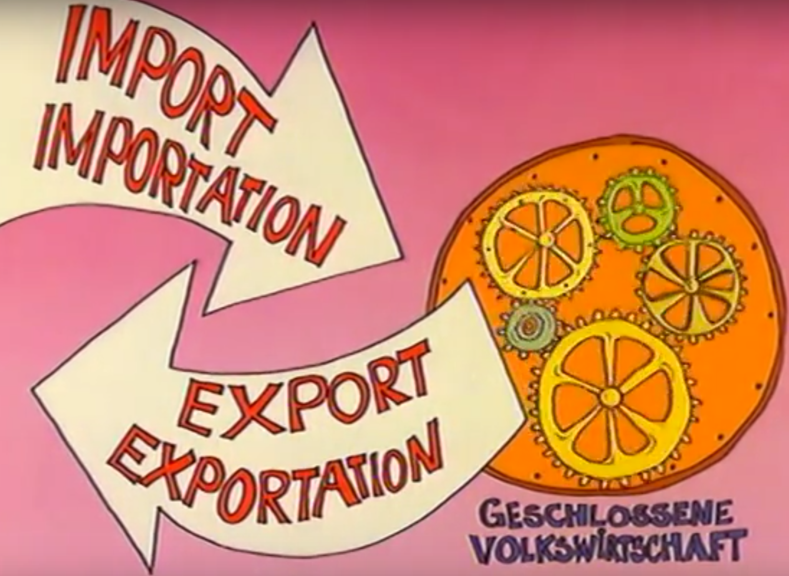
Modell: Wirtschaftskreislauf (einfach und erweitert)
Modell: vereinfachtes Abbild der Wirklichkeit, zur Erklärung und Veranschaulichung
Vgl. Wanderkarte, Architekturmodell
Modell: Wirtschaftskreislauf
Teilnehmer am Wirtschaftskreislauf:

